Slide 1












Proje Hedeflerimiz
SAP ve SAP Dışındaki Bir Çok Platformlarla Entegrasyon Kolaylığı
Üretimden satışa çalışma platformu ve entegre iş süreçlerinin oluşturulması
Hızlı ve doğru raporlar ile karlı kararlar alabilme
İş süreçlerinin ve verilerin standardize edilmesi ve kurumsal hafızanın korunması
Şirket içi iletişimin izlenebilir ve ölçülebilir hale getirilmesi
Ölçeklenebilir, genişleyebilir sistemler ve yeni teknolojilere uygunluğun sağlanması
Kurumun maliyet/performans verilerini izlenebilir kılmak
Uygun yaşam döngüsünün oluşturulması
Uluslararası Rekabette ve MDR standardına
uygun yaşam döngüsünün oluşturulması

Slide 2




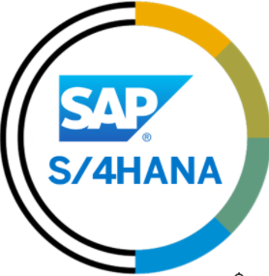













Çözüm Kapsamı
Tedarik Zinciri Yönetimi
Kalite Yönetimi
Finans Yönetimi
Gayrımenkul Yönetimi
FI- Finansal Muhasebe Modülü
Finansal işlem bilgilerini gerçek zamanlı olarak kaydetmeye, toplamaya ve işlemeye yardımcı olan bir modüldür. Kapsam da SPK defteri bulunmaktadır
CO-Maliyet Muhasebesi Modülü
Yönetimsel karar verme ve maliyet, kar / zarar takibi için kullanılan, SAP’nin tüm modüllerinden beslenen ana modüllerin başında gelir.
FM- Fon Yönetimi Modülü
Şirket içinde gelir ve giderleri planlanan bütçe rakamlarından alarak bütçe yönetimi ve sorumluluk alanları bazında takip imkanı sağlar. Aynı zamanda bütçe aşımlarının henüz harcama aşamasındayken önüne geçilmesi hedeflenir.
İnsan Kaynakları Yönetimi
Planlama Yönetimi
CM- Nakit Yönetimi Modülü
Nakit pozisyonuna yeni bir yaklaşım getirerek şirket genelinde gerçek zamanlı görülebilmesini ve otomatik olarak doğru tahminlerin yapılmasını sağlayan merkezi bir ödeme platformuyla uçtan uca şeffaflık sunar.
TRM- Hazine ve Risk Yönetimi Modülü
Finans departmanlarında kullanılan kredi, mevduat, döviz gibi hazine işlemlerinin kurum çıkarlarına uygun bir şekilde yönetilmesini sağlar. Ek olarak muhasebe departmanlarında da iş yükünün azaltılmasına ve piyasadaki risk faktörlerinin kuruma etkisinin belirlenmesinde rol oynar.
Real Estate- Gayrimenkul Yönetim Modülü
Gayrimenkul yatırımı yapan AVM/Ofis yönetim sektörleri için gayrimenkul yönetiminin diğer fonksiyonlarına ek olarak; ortak alan yönetimi, oda rezervasyonları, yönetim şirketlerine işletme hakkı devirleri gibi işlevleri de sunmaktadır.
Ciro prim bazlı yönetilen mağaza kiralarının yönetileceği modül’dür.
Satış Yönetimi
Bakım Yönetimi
Üretim Yönetimi
Maliyet Yönetimi
Ar&Ge Yönetimi
Envanter Yönetimi

Slide 3


  Giriş
  Hedeflerimiz
  Çözüm Kapsamı ve Sistem Mimarisi
  Proje Yönetimi ve Metodolojisi
  Ekipler, Roller ve Sorumluluklar
  Kritik Başarı Faktörleri ve İletişim
  Soru & Cevap
Çözüm Mimarisi
IQ Portal
B2B
Şube Sipariş Sistemi
Robot
POS
SABANCI
DX
3rd
Parti Yazılımlar
RPA
Fiori Arayüzü
EBA
14 SAP Modülü
Real Time B2B
7 Entegre Sistem
21 Banka Entegrasyonu
ELİKON

Slide 4
Proje Yönetim Metodolojisi
Projemizde, SAP’nin S/4HANA Proje Yönetim Metodolojisi olan SAP ACTIVATE kullanılacaktır.
SAP ACTIVATE
SAP Best Practise çözümlerine dayanmaktadır.
Geleneksel kavramsal tasarım süreci yerini çözüm doğrulama sürecine bırakır.
4 ana faz ile proje süresini kısaltmaktadır.
Proje Ön Hazırlıkları
Sistem Kurulumları
Proje Ekiplerinin Kurulması
Proje Planlarının Oluşturulması
Kick-Off
Temel Kararların Alınması
Prototip Model Oluşturulması
BPML Hazırlanması
Kavramsal ve Fit-GAP Analizleri
Kavramsal Tasarım Raporları
BPML&Kavramsal
Tasarım Onayı
HAZIRLIK
KEŞİF ve ANALİZ
CANLI GEÇİŞ
Yetkilendirme
Kullanıcı Kabul Testleri
Eğitimler
Cutover
Canlı Geçiş
GERÇEKLEŞTİRME
Sistem Uyarlamaları
Test Sistemi Hazırlıkları
Entegrasyon Testleri
Ana Veri Hazırlıkları
Canlı Sistem Kurulumu

Slide 5

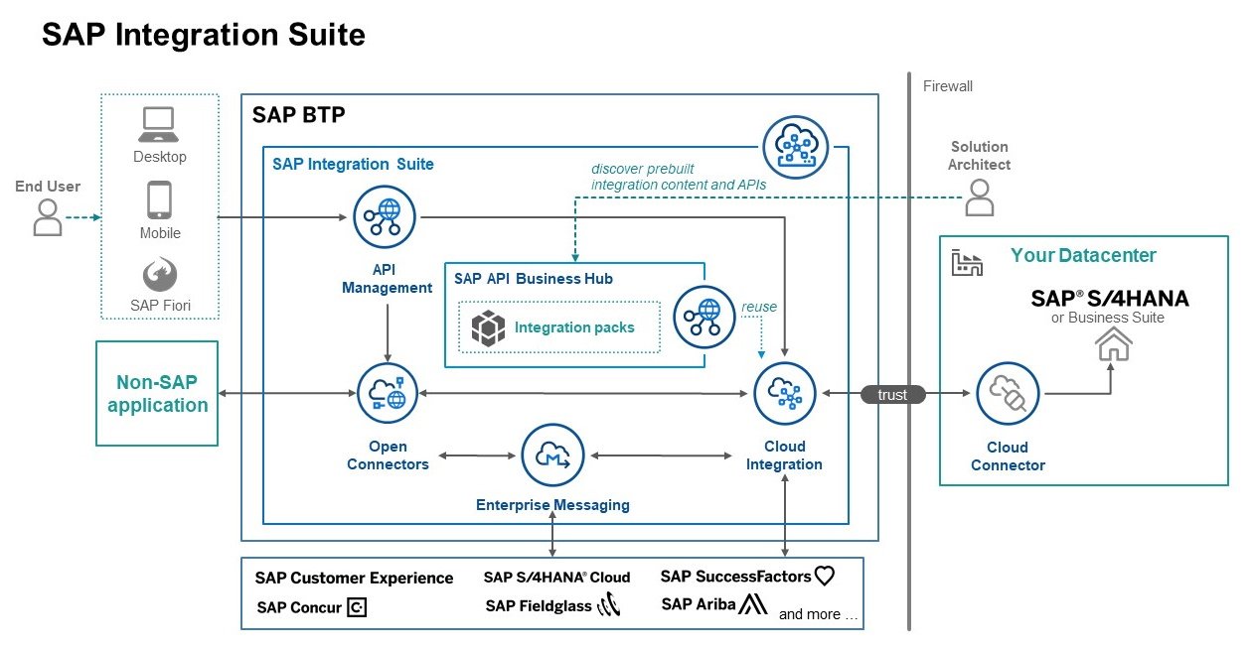
BTP – B2B Çözümü
B2B Tanıtım videosu için;

